Slide 2
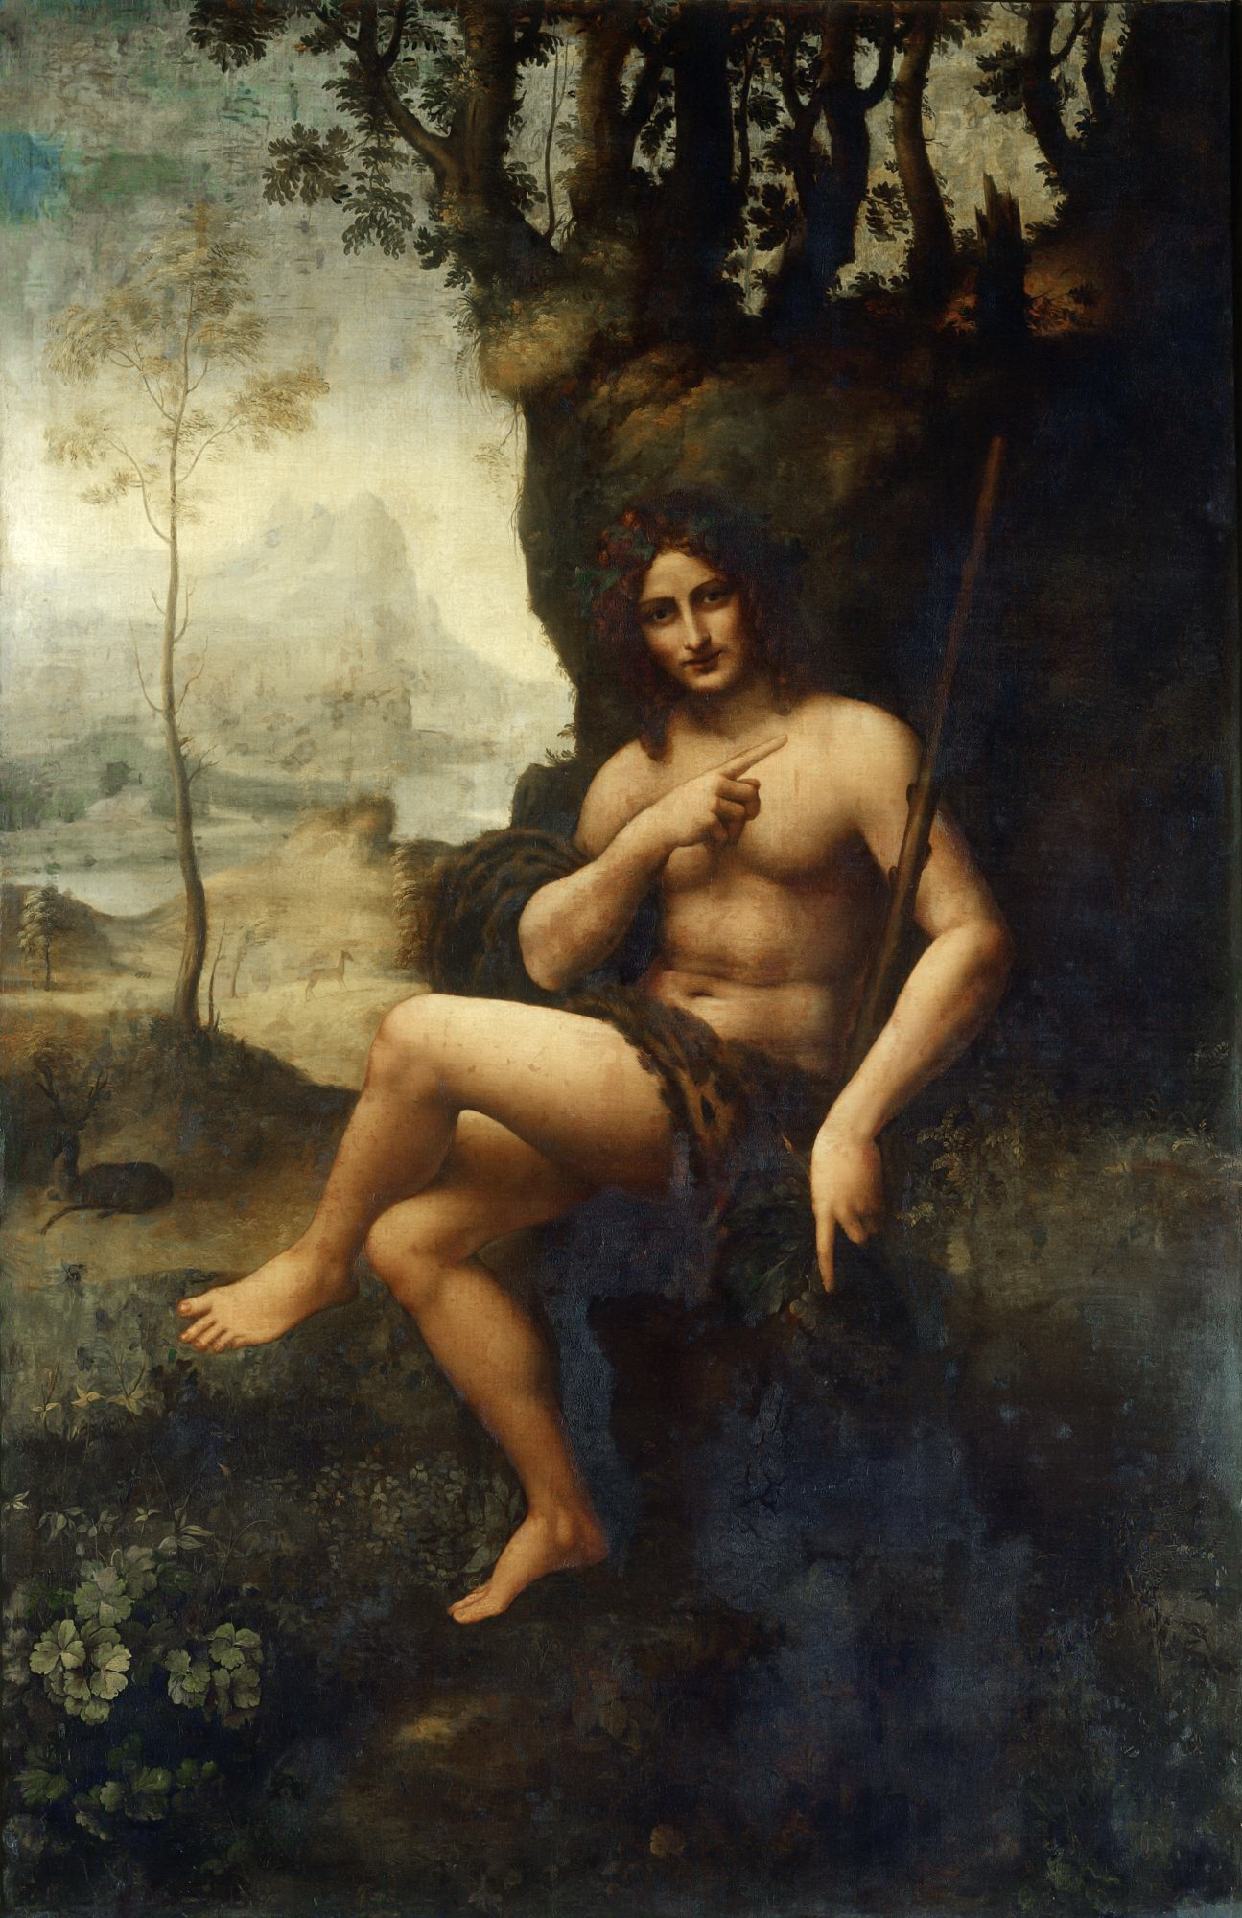
Johannes Døperen
«Han var en rettferdig mann som hadde oppfordret jødene til å leve slik man bør leve og behandle hverandre rettferdig og frykte Gud og på det grunnlag ta del i dåpen.» (…) «Herodes var redd for at en så overbevisende forkynnelse kunne føre til opprør, for det så ut til at de ville følge hans råd i ett og alt.»
Josefus i Ant. 18.117-118

Slide 5
3, 7-8a
Mye folk dro ut for å bli døpt av Johannes, og han sa til dem: «Ormeyngel! Hvem har lært dere hvordan dere skal slippe unna den vreden som skal komme? Så bær da frukt som svarer til omvendelsen

Slide 7
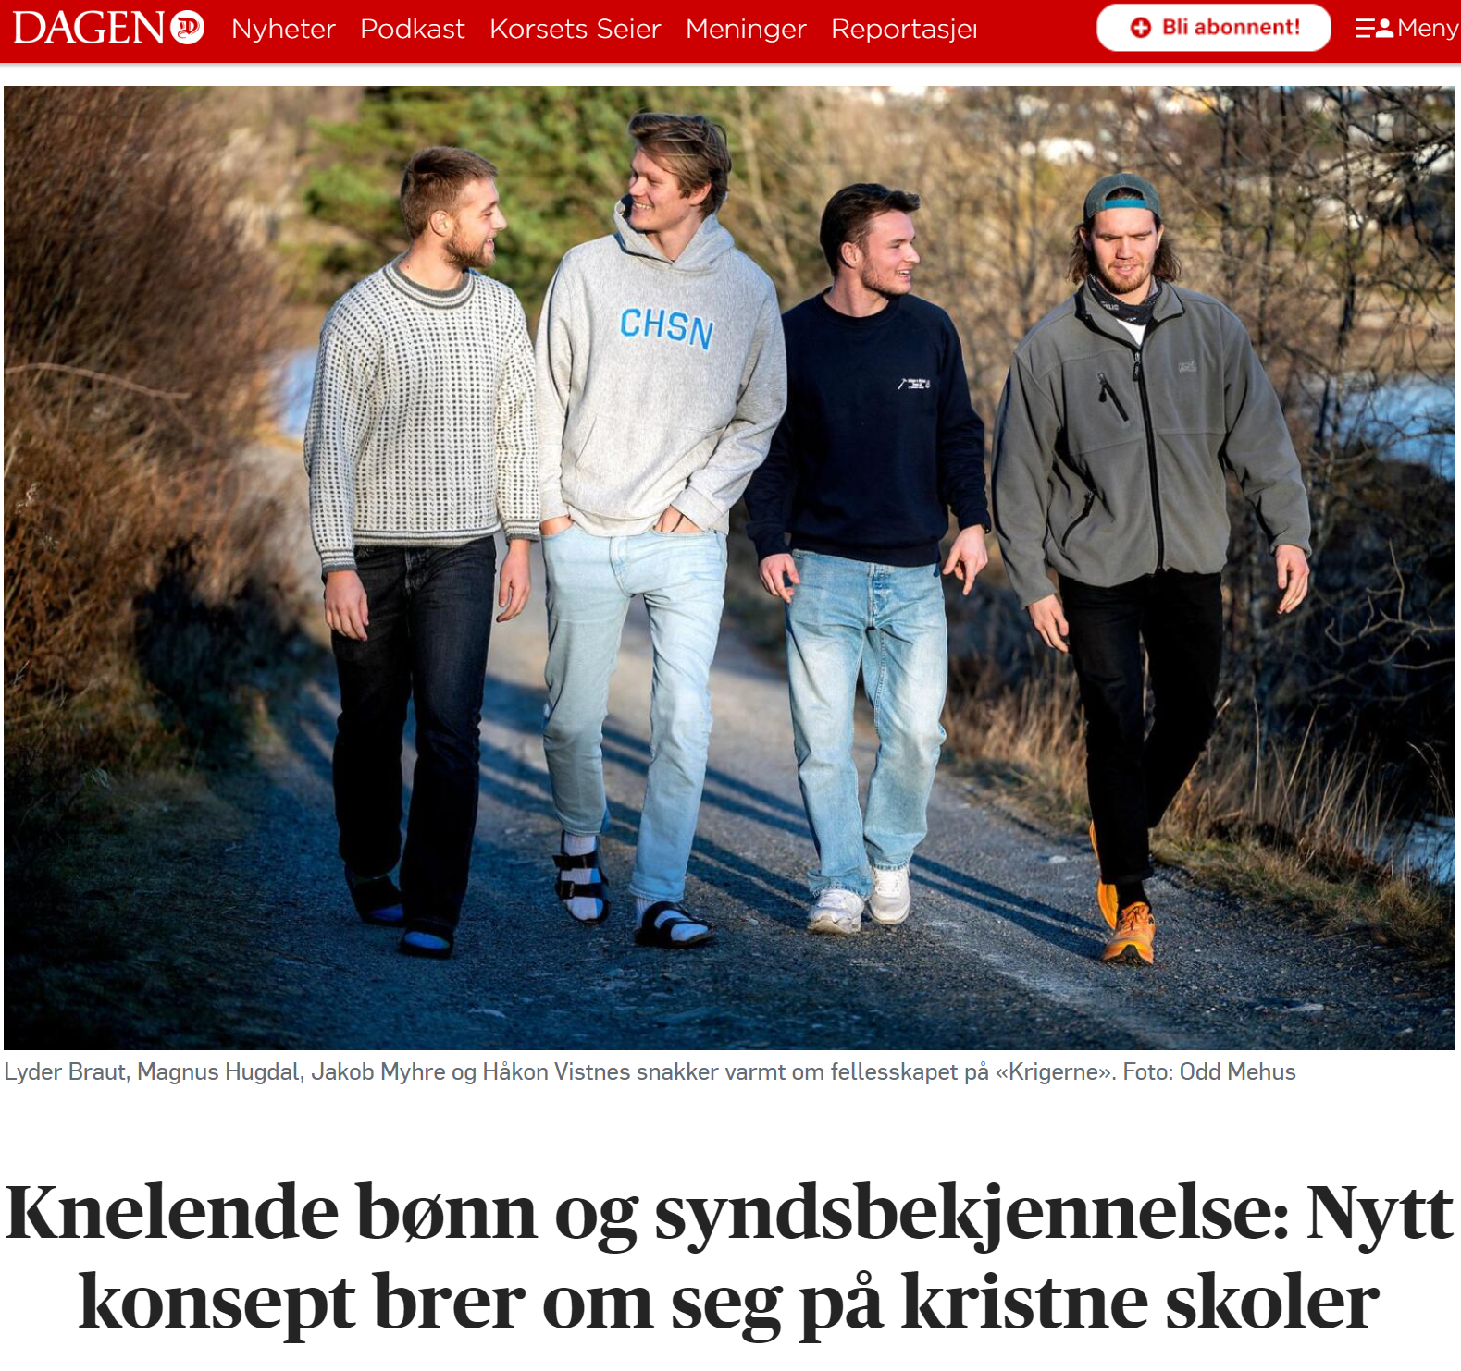

Slide 9

Kynisme er et enkelt og billig forsvar mot det som har såret oss i livet. I sin groveste form gir den seg utslag i raljerende sjargong, grove vitser, drittsnakk om mennesker og miljøer. I sin mer sofistikerte form møter vi den i den såkalte realismen som har gitt avkall på alle forventninger, kvalt all hengivelse og nå har nådd et mer «modent» stadium.
Magnus Malm

Slide 10

«Bare ordet «stadium» vil sannsynligvis være nok til å føre ham bak lyset. Jeg går ut fra at kreket har gått gjennom flere slike før – det har de alle sammen – og at han alltid føler seg overlegen og faderlig overfor dem han har bak seg, ikke fordi han virkelig har gransket dem kritisk, men bare fordi de er noe han har lagt bak seg.»
Tommeskrue i «Djevelen dypper pennen»

Slide 12
3, 8b-9
Og begynn ikke å si til dere selv: ‘Vi har Abraham til far.’ For jeg sier dere: Gud kan reise opp barn for Abraham av disse steinene. Øksen ligger allerede ved roten av trærne; hvert tre som ikke bærer god frukt, blir hugget ned og kastet på ilden.»
That, however, is not the way of life you learned when you heard about Christ and were taught in him in accordance with the truth that is in Jesus. You were taught, with regard to your former way of life, to put off your old self, which is being corrupted by its deceitful desires; to be made new in the attitude of your minds; and to put on the new self, created to be like God in true righteousness and holiness.

Slide 14
Jes 11, 1-2
En kvist skal skyte opp fra Isais stubbe,
og et skudd skal spire fram fra hans røtter.
Herrens ånd skal hvile over ham,
en Ånd med visdom og forstand,
en Ånd med råd og styrke,
en Ånd som gir kunnskap og frykt for Herren

Slide 15
Jes 10, 34-35
Se, Herren, hærskarenes Herre,
hugger greinene av med voldsom kraft.
Høyvokste trær blir felt,
høye stammer skal falle.
Tetteste skogen skal hugges ned med øks,
Libanon skal falle for Den veldige.

Slide 17
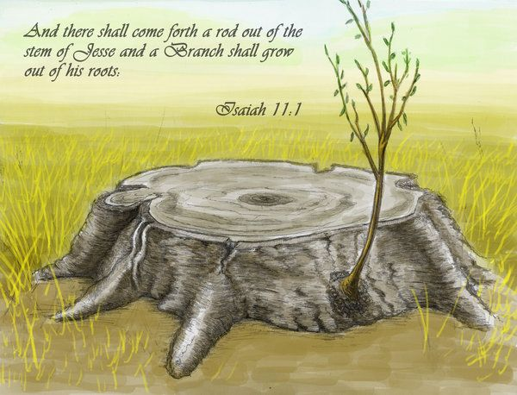

Slide 19
Jak 2, 15-17
Sett at en bror eller søster ikke har klær og mangler mat for dagen, og en av dere sier til dem: «Gå i fred, hold dere varme og spis dere mette» – hva hjelper det, dersom dere ikke gir dem det kroppen trenger? Slik er det også med troen: i seg selv, uten gjerninger, er den død.

Slide 21
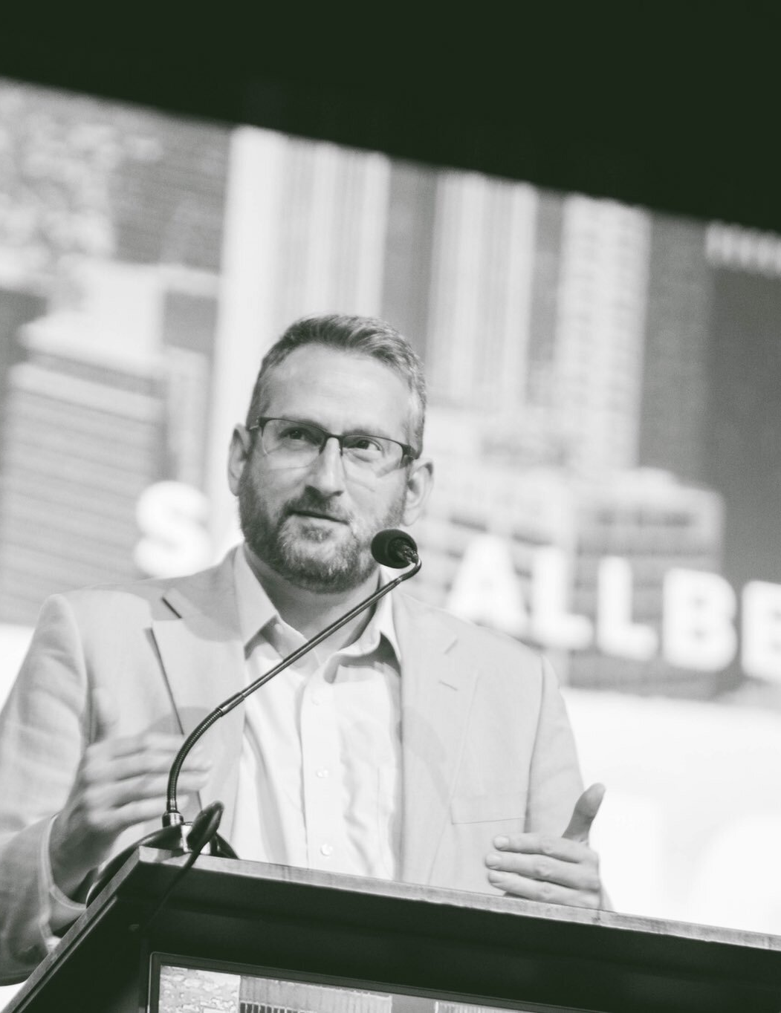
«Hvis noen synes at evangeliet på ett eller annet vis har passet fint og greit inn i livet deres, uten å forårsake noen store endringer i livsstil eller ambisjoner, har de sannsynligvis ikke begynt å følge Jesus i det hele tatt»
Sam Allberry

Slide 22
3, 10-14
«Hva skal vi da gjøre?» spurte folk. Han svarte: «Den som har to kjortler, skal dele med den som ikke har noen, og den som har mat, skal gjøre det samme.» Det kom også noen tollere for å bli døpt, og de sa til ham: «Mester, hva skal vi gjøre?» «Krev ikke inn mer enn det som er fastsatt», svarte han. Også noen soldater spurte ham: «Hva skal så vi gjøre?» Og til dem sa han: «Press ikke penger av noen ved vold eller falske anklager, men nøy dere med lønnen deres.»

Slide 24
3, 15-18
Folket gikk nå med forventning, og alle tenkte i sitt stille sinn at Johannes kanskje var Messias. Da tok Johannes til orde og sa til dem alle: «Jeg døper dere med vann. Men det kommer en som er sterkere enn jeg, og jeg er ikke verdig til å løse sandalremmen hans. Han skal døpe dere med Den hellige ånd og ild. Han har kasteskovlen i hånden for å rense kornet på treskeplassen. Hveten skal han samle i låven sin, men agnene skal han brenne opp med en ild som aldri slukner.»
Dette og mye annet la han folket på sinne når han forkynte budskapet for dem.

Slide 26
